Slide 1
ARMed and Dangerous
lo que Graviton5 hace con tus workloads, medido en EKS
Andrés Zeballos · Victor Herrera
Solutions Architect · phData | Cloud Specialist · Caleidos
Cloud Architecture & Modernization
Colaboratorio
15:05
Notes:
Portada. Usa el título tal como aparece en la agenda. Track, sala y hora según tu sesión en Sessionize.

Slide 2
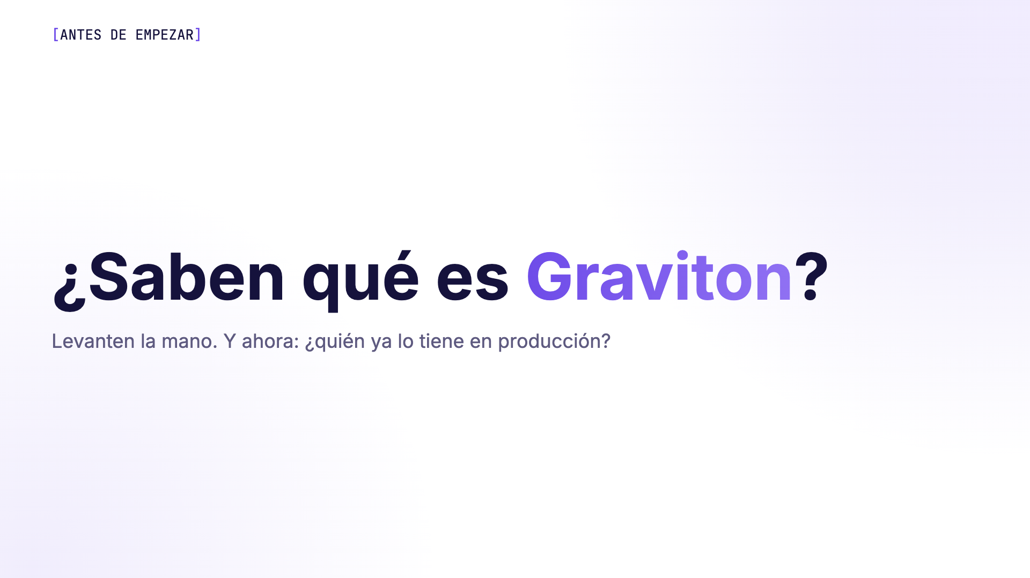
2

Slide 3
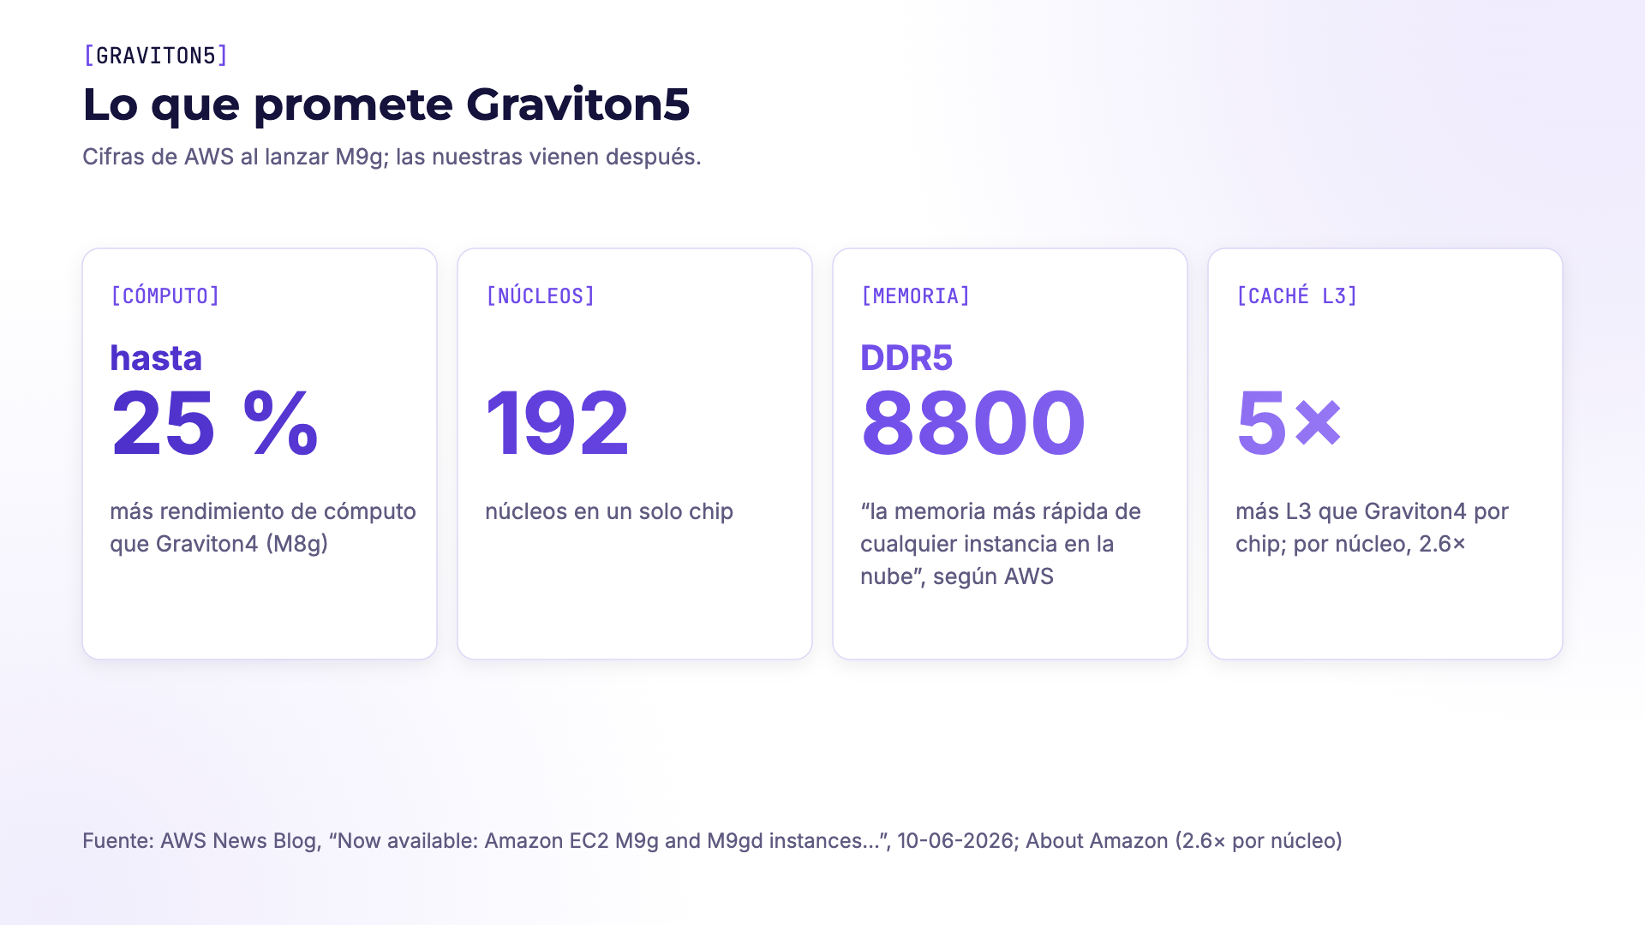
3

Slide 4
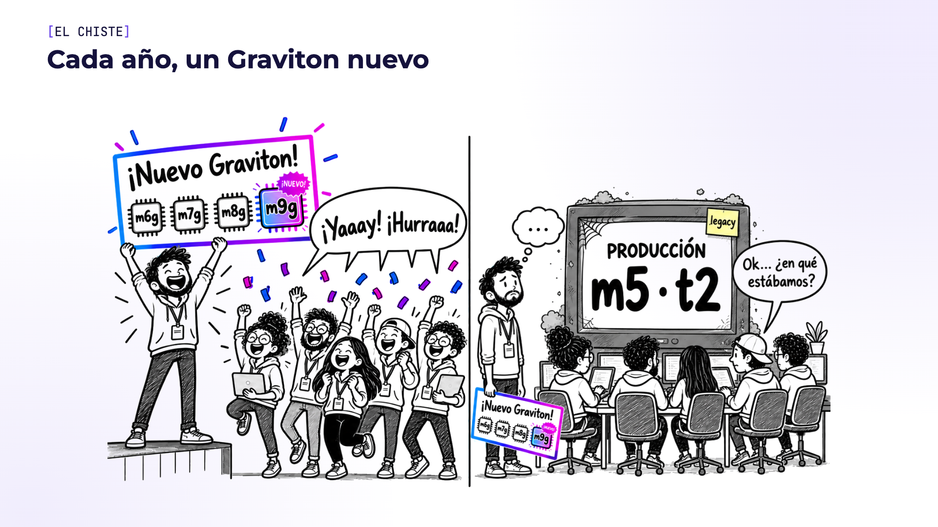
4

Slide 5
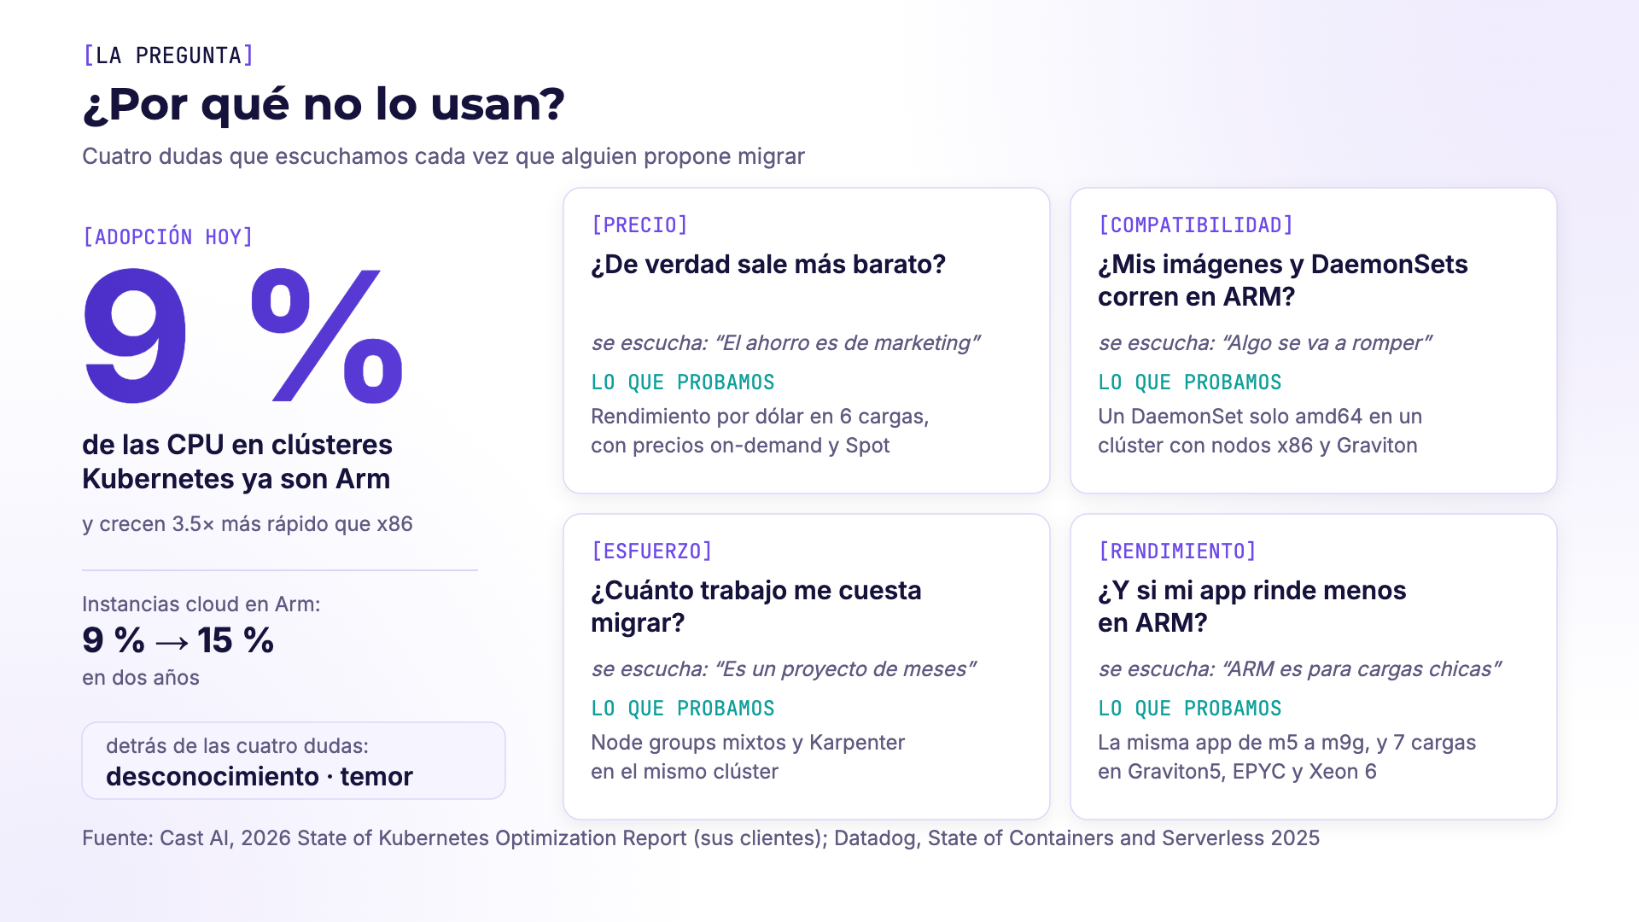
5

Slide 6
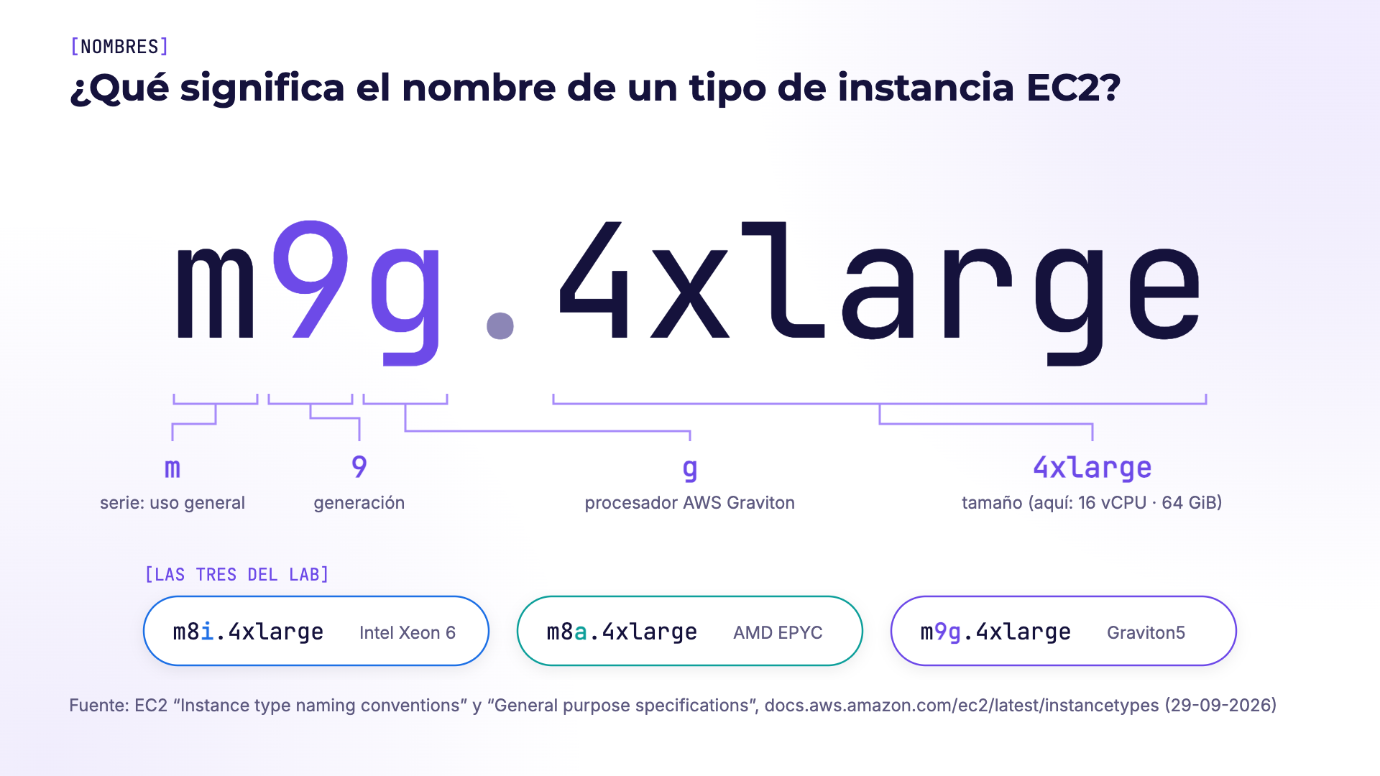
6

Slide 7
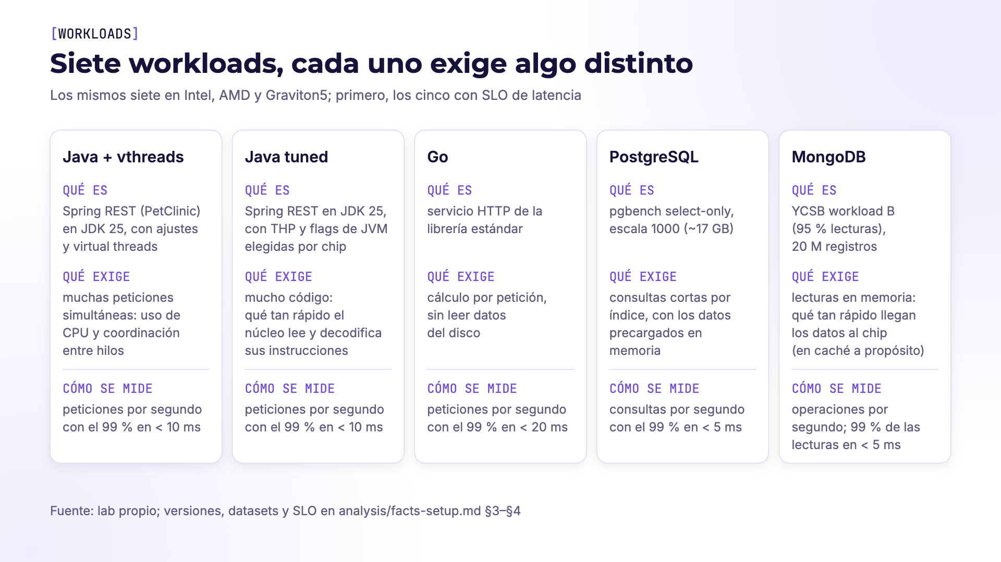
7

Slide 8
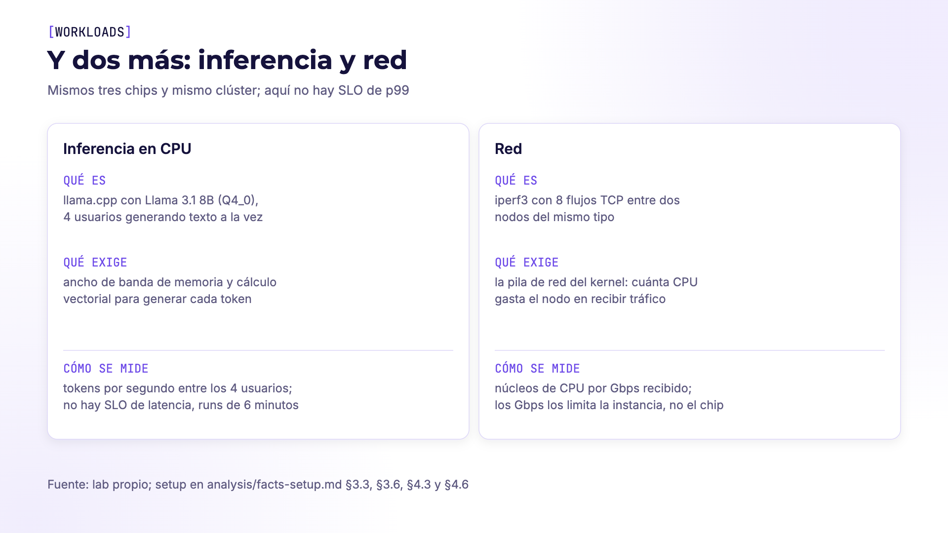
8

Slide 9
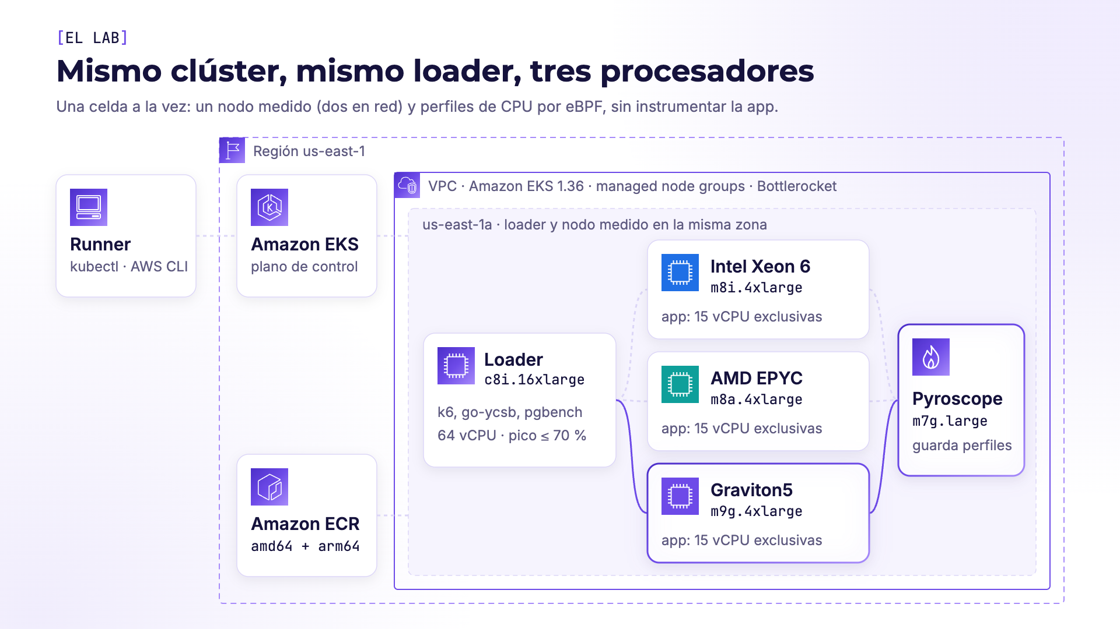
9

Slide 10
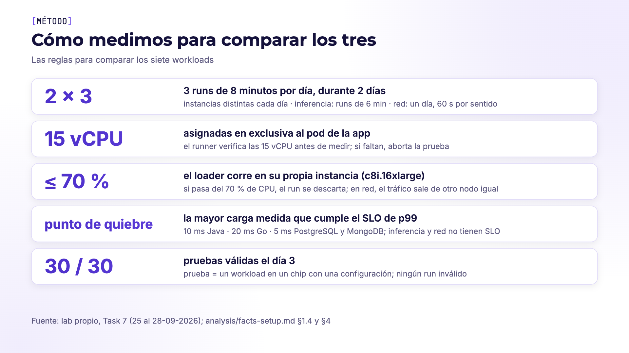
10

Slide 11
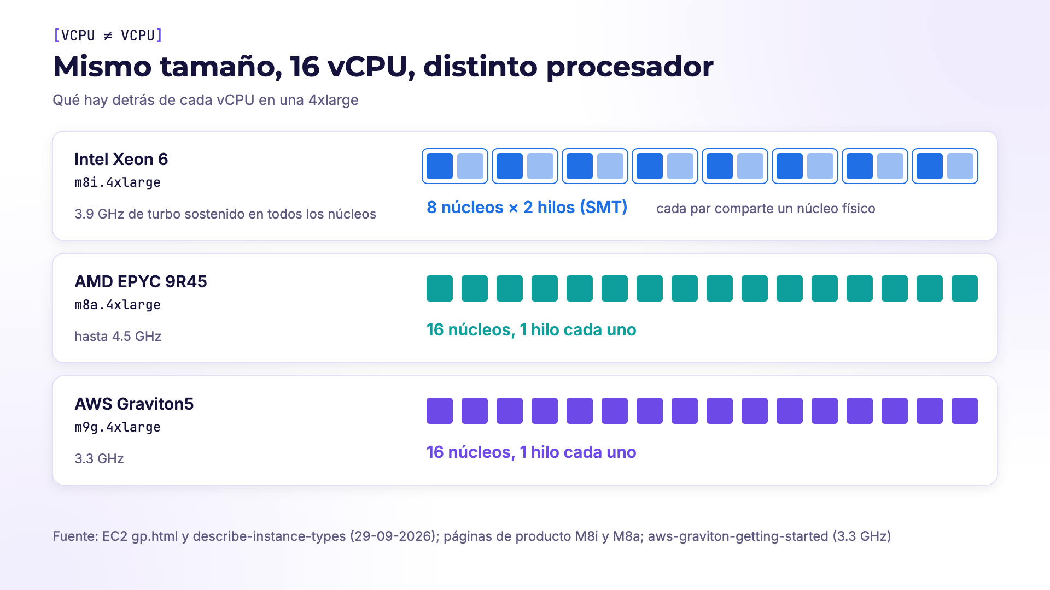
11

Slide 12
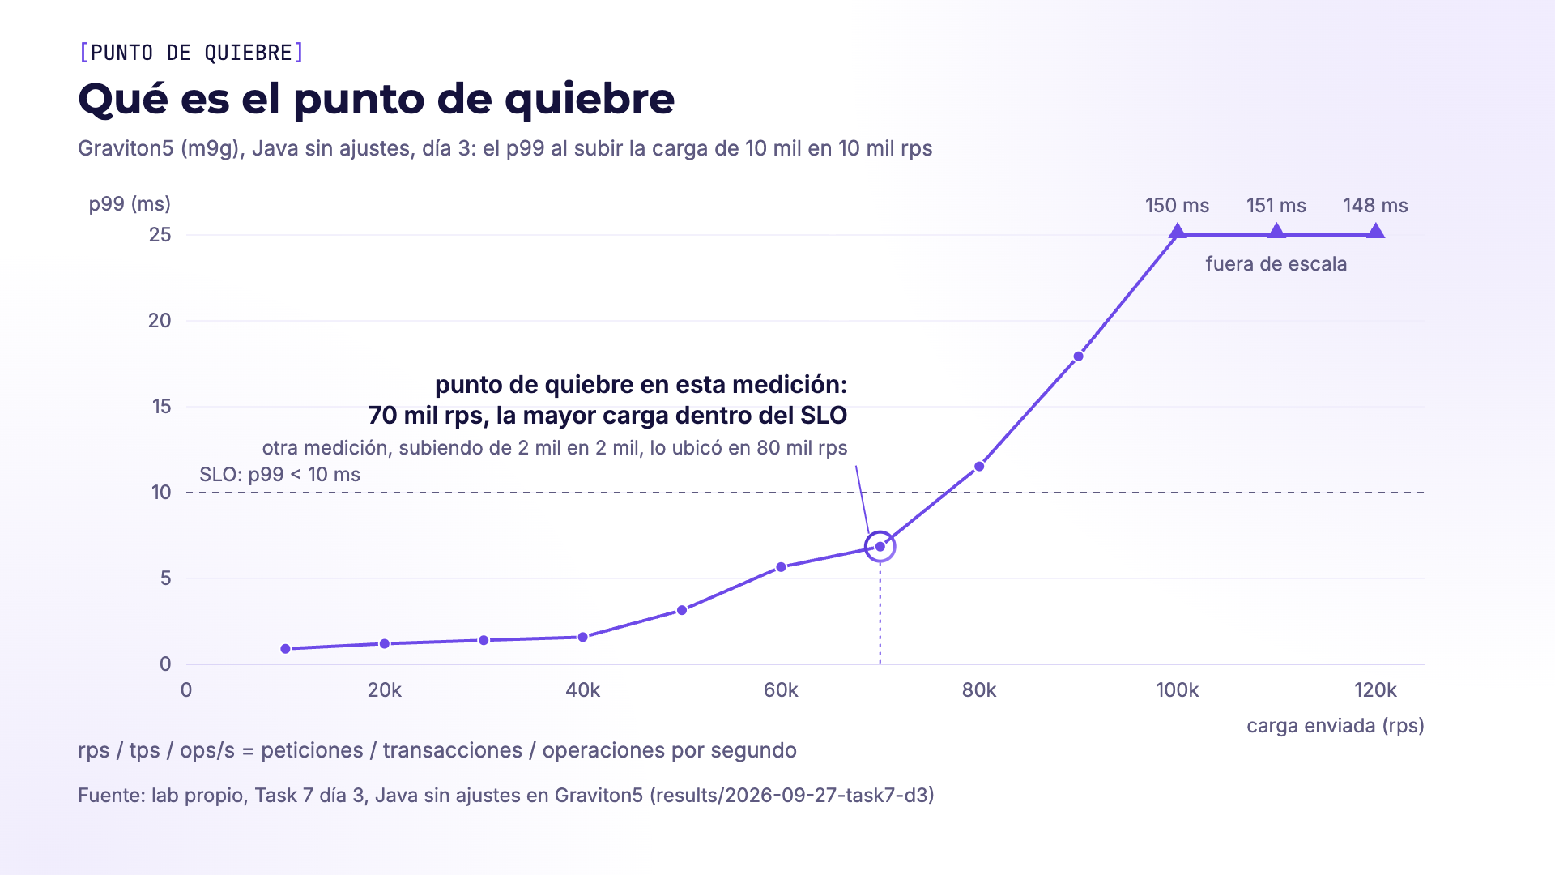
12

Slide 13
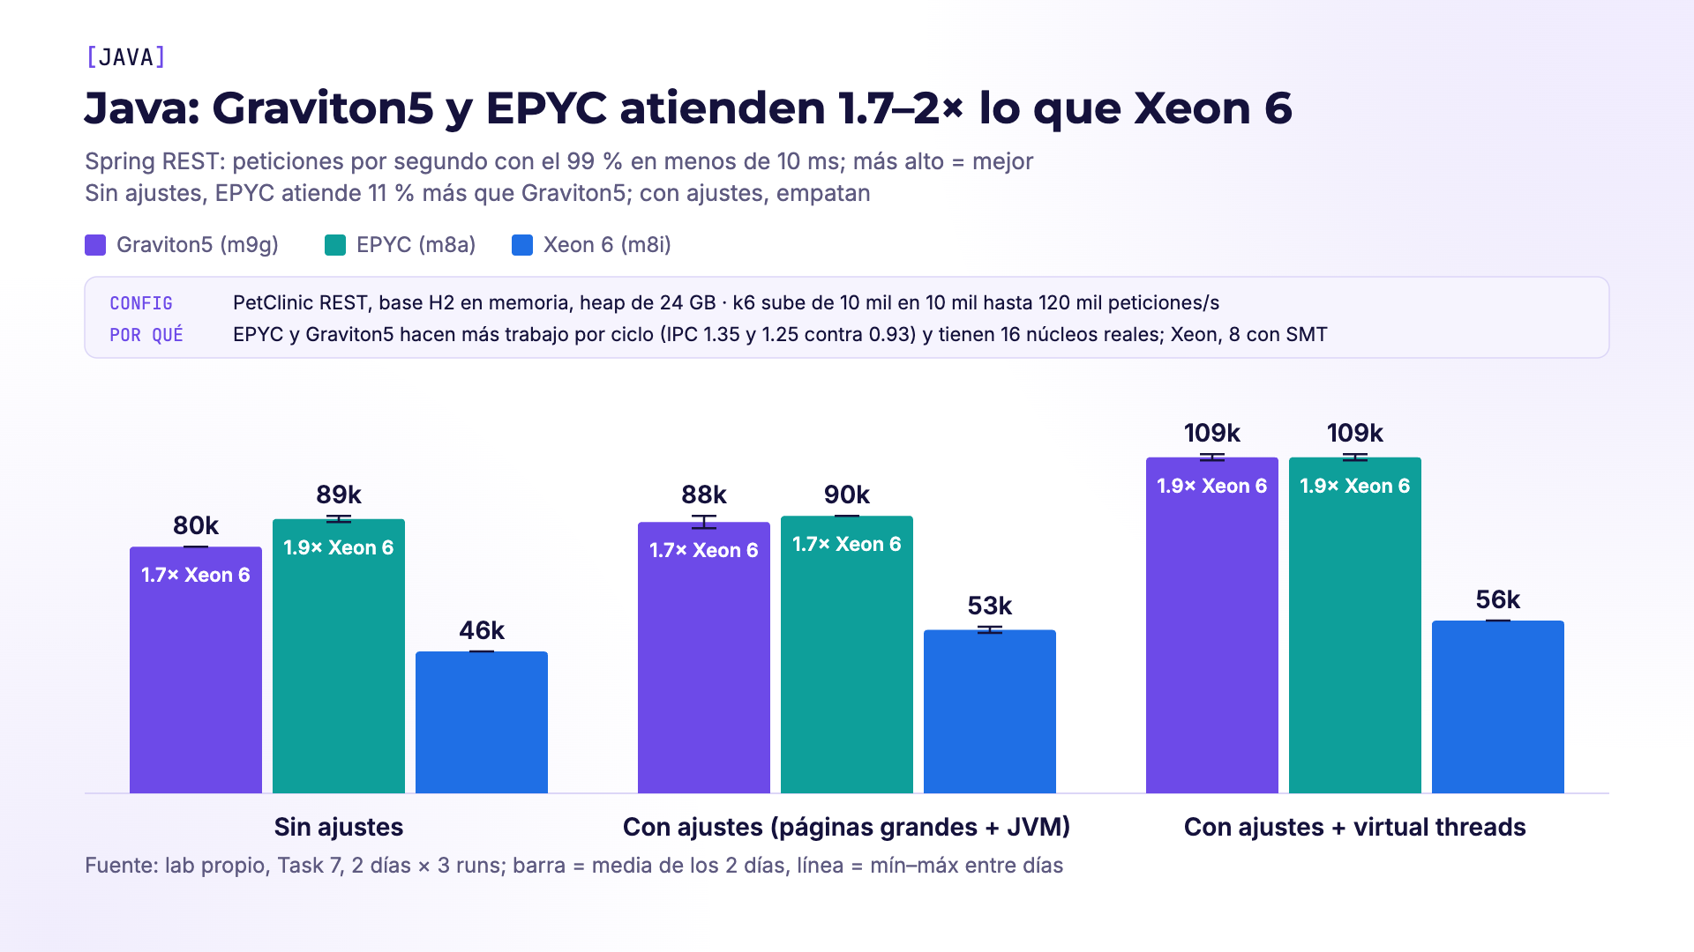
13

Slide 14
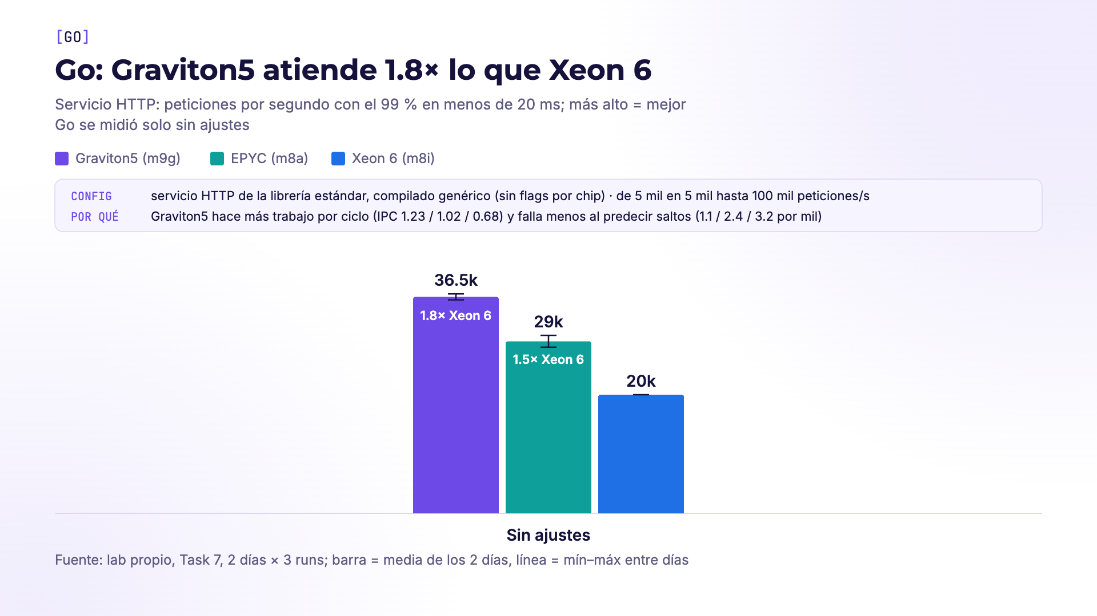
14

Slide 15
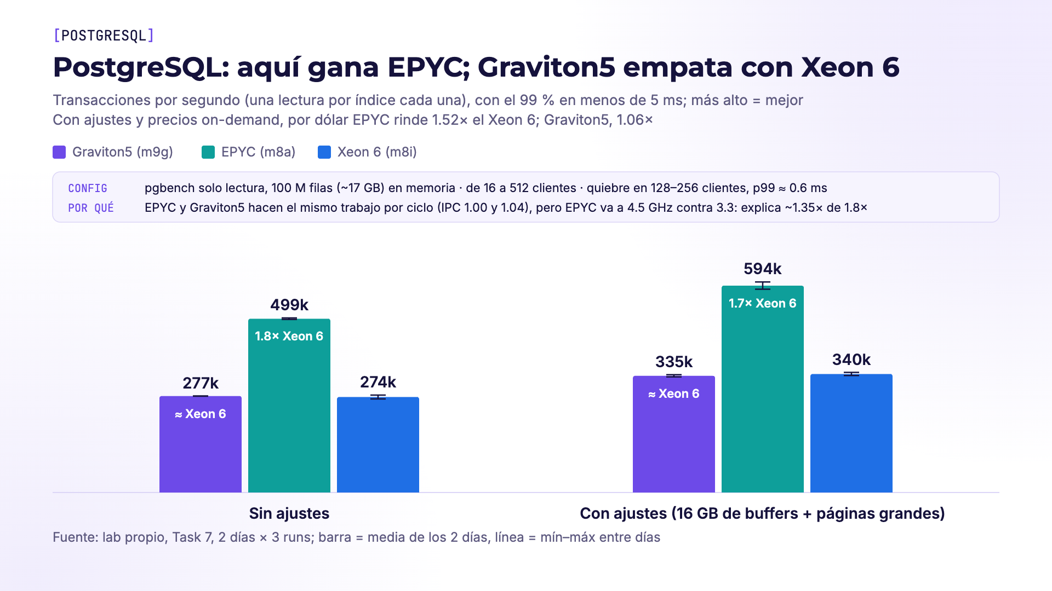
15

Slide 16
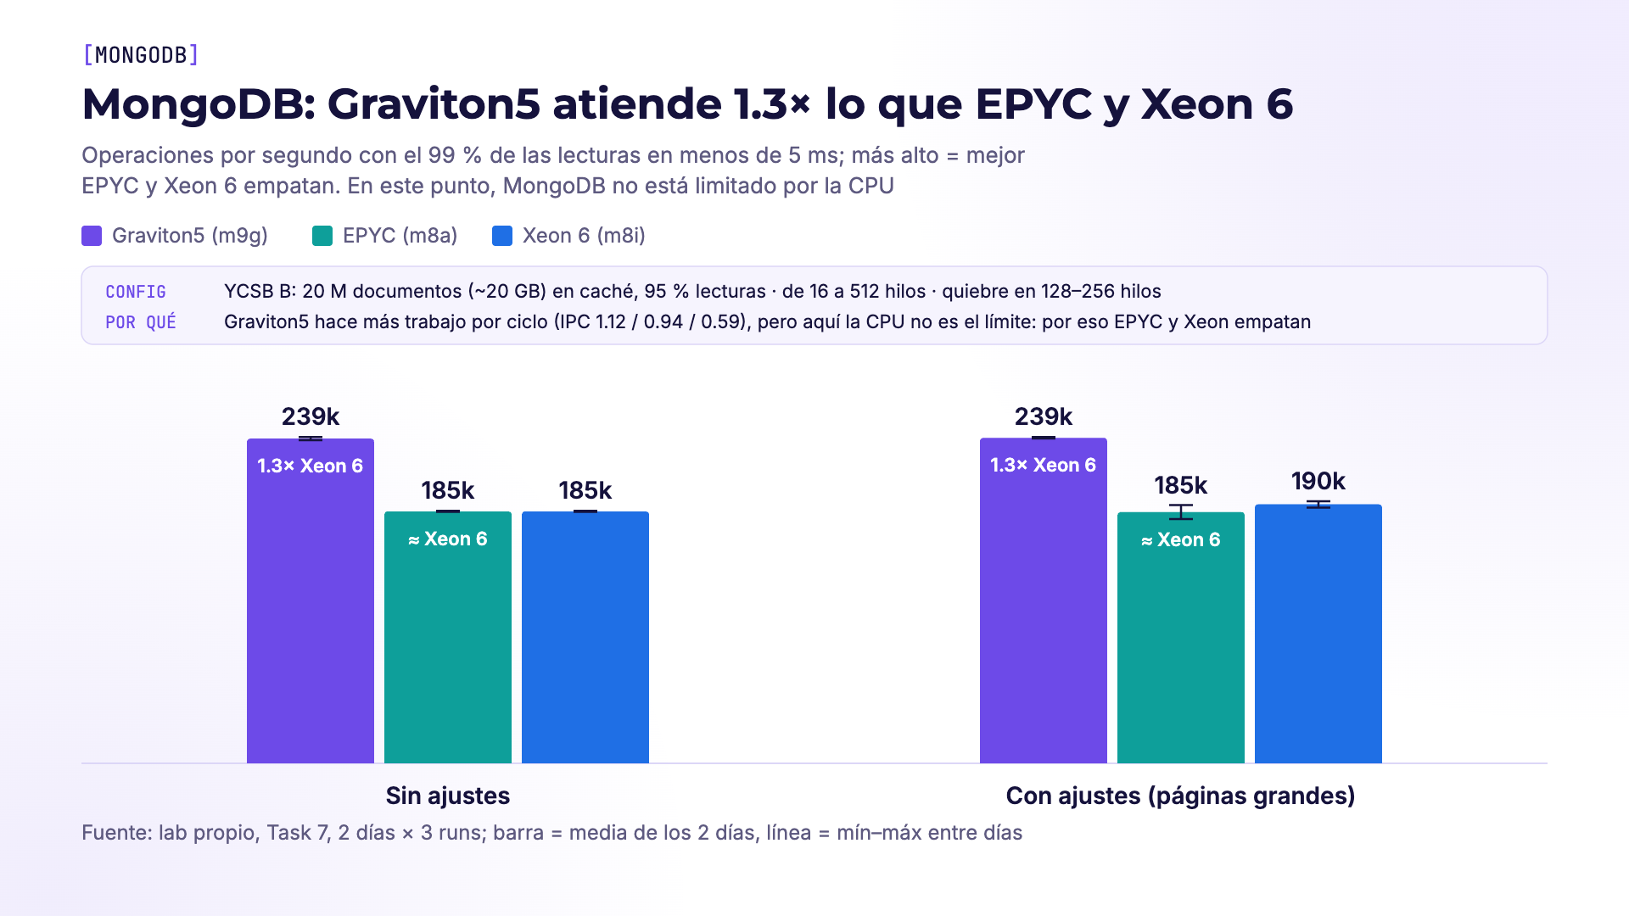
16

Slide 17
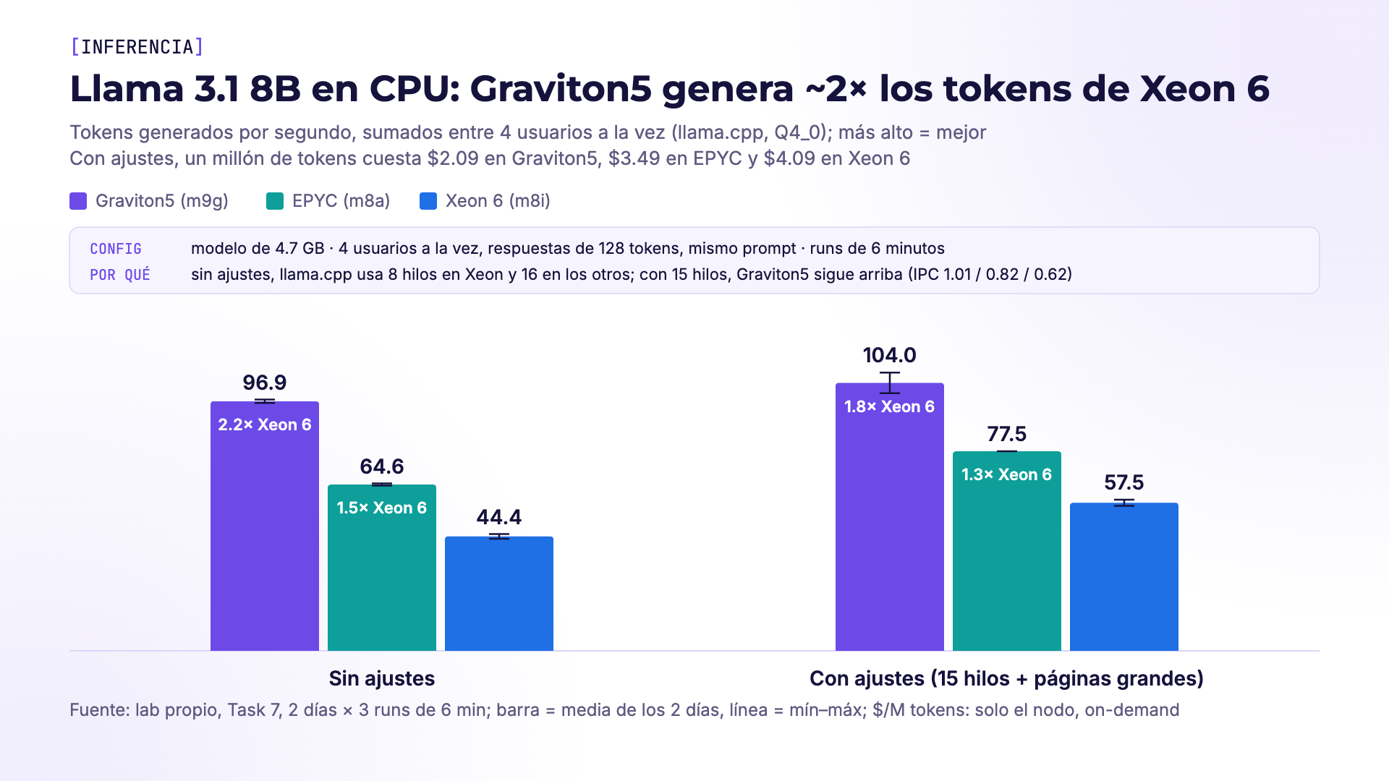
17

Slide 18
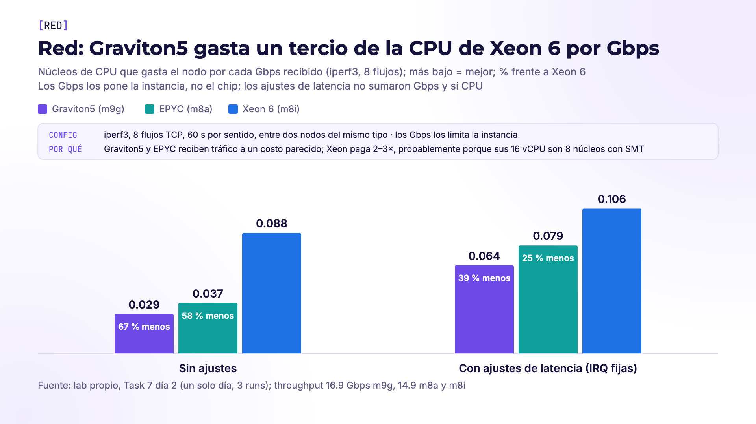
18

Slide 19
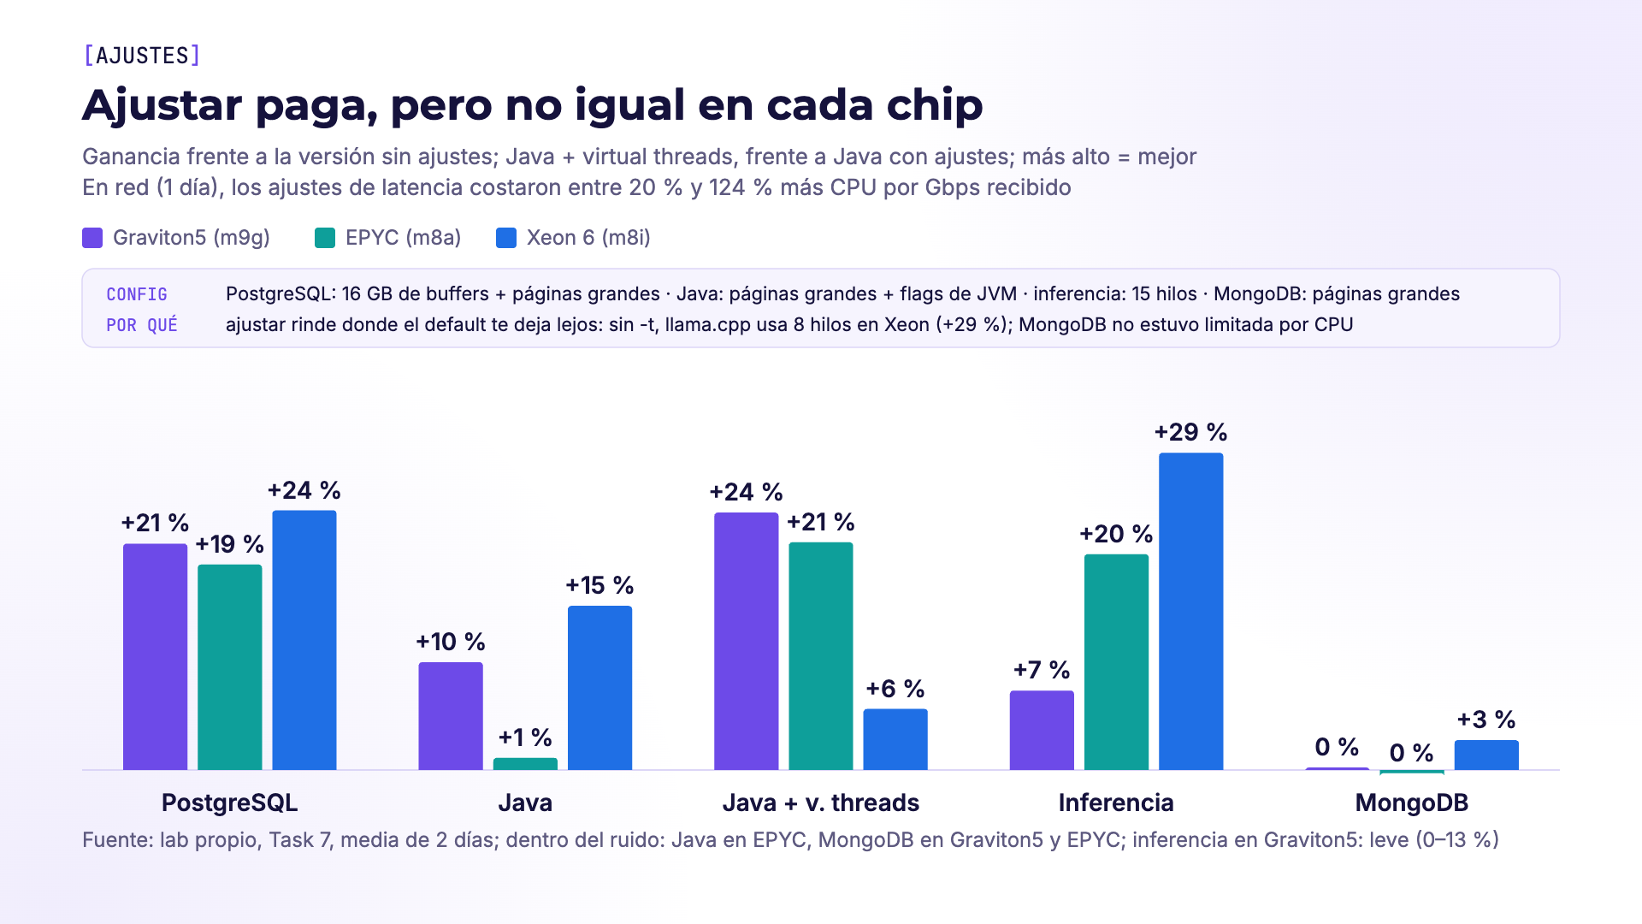
19

Slide 20
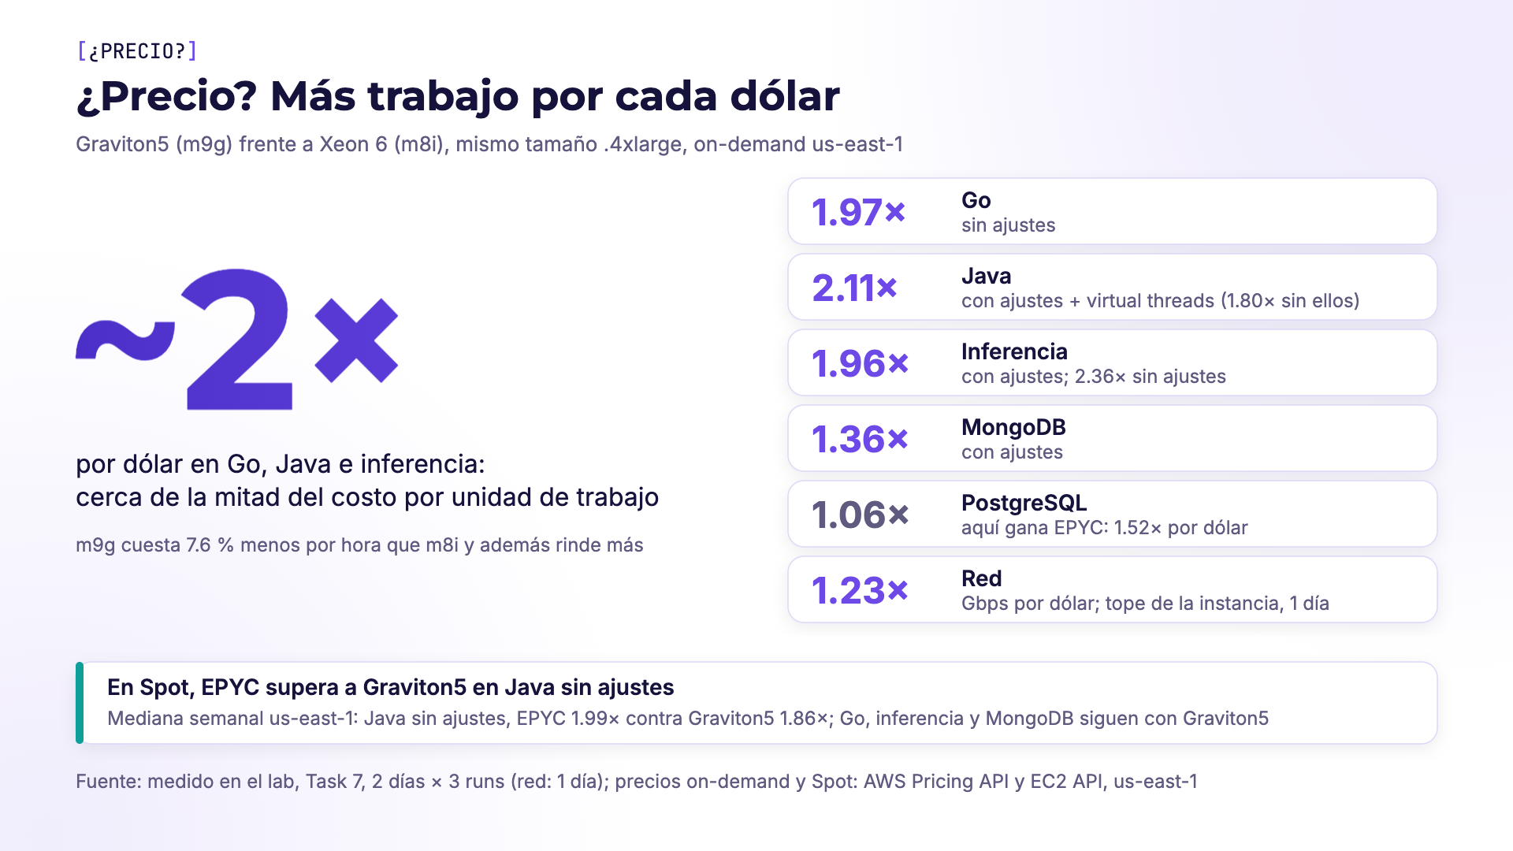
20

Slide 21
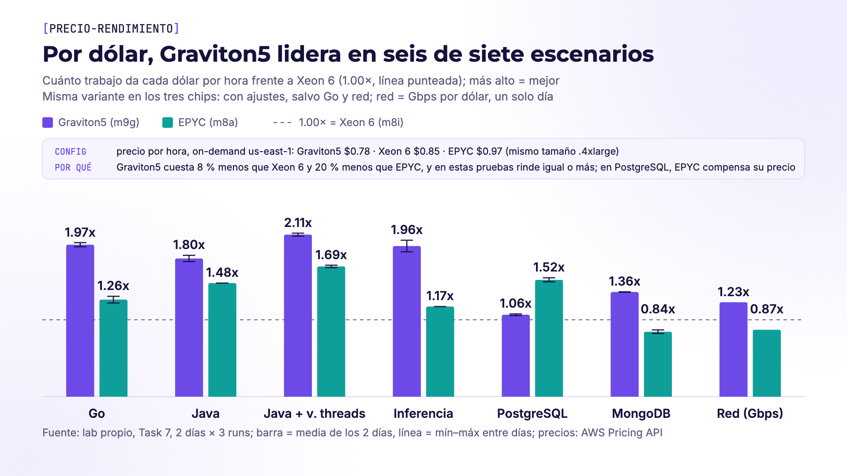
21

Slide 22
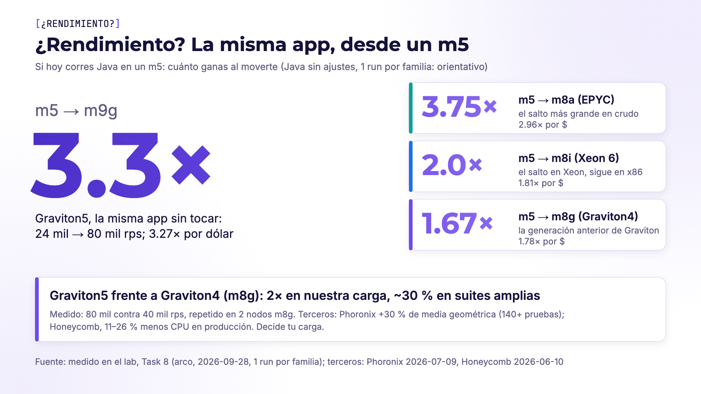
22

Slide 23
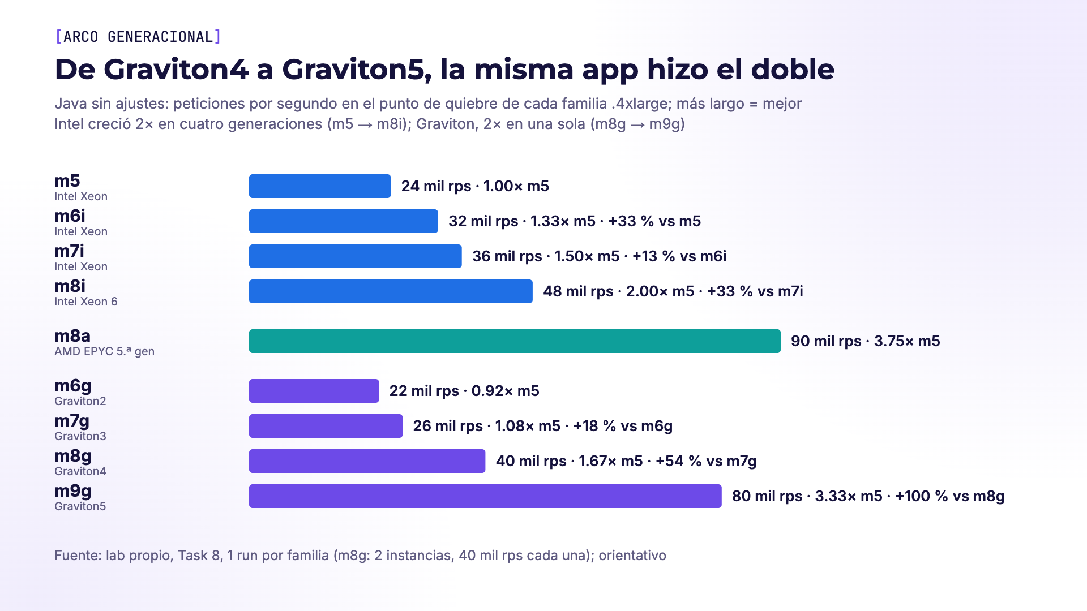
23

Slide 24
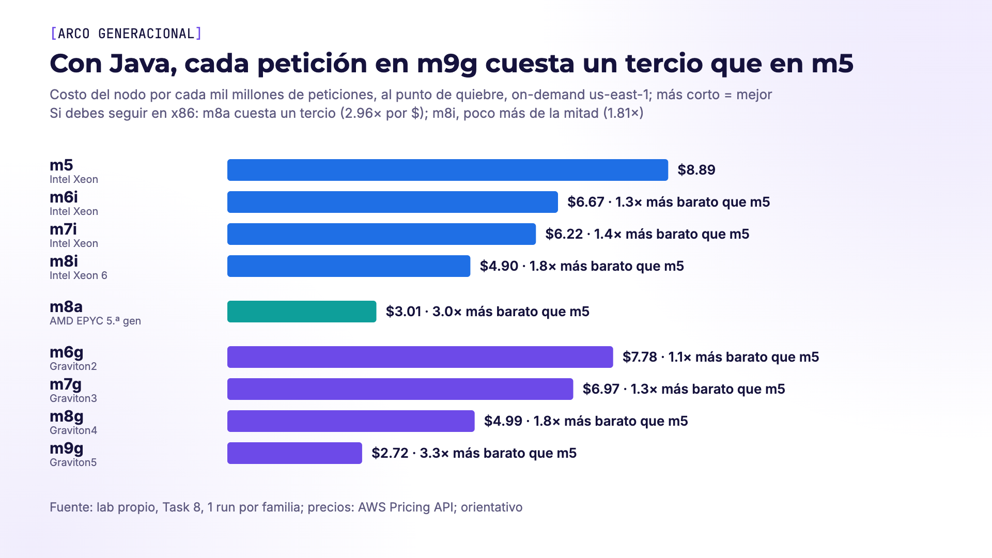
24

Slide 25
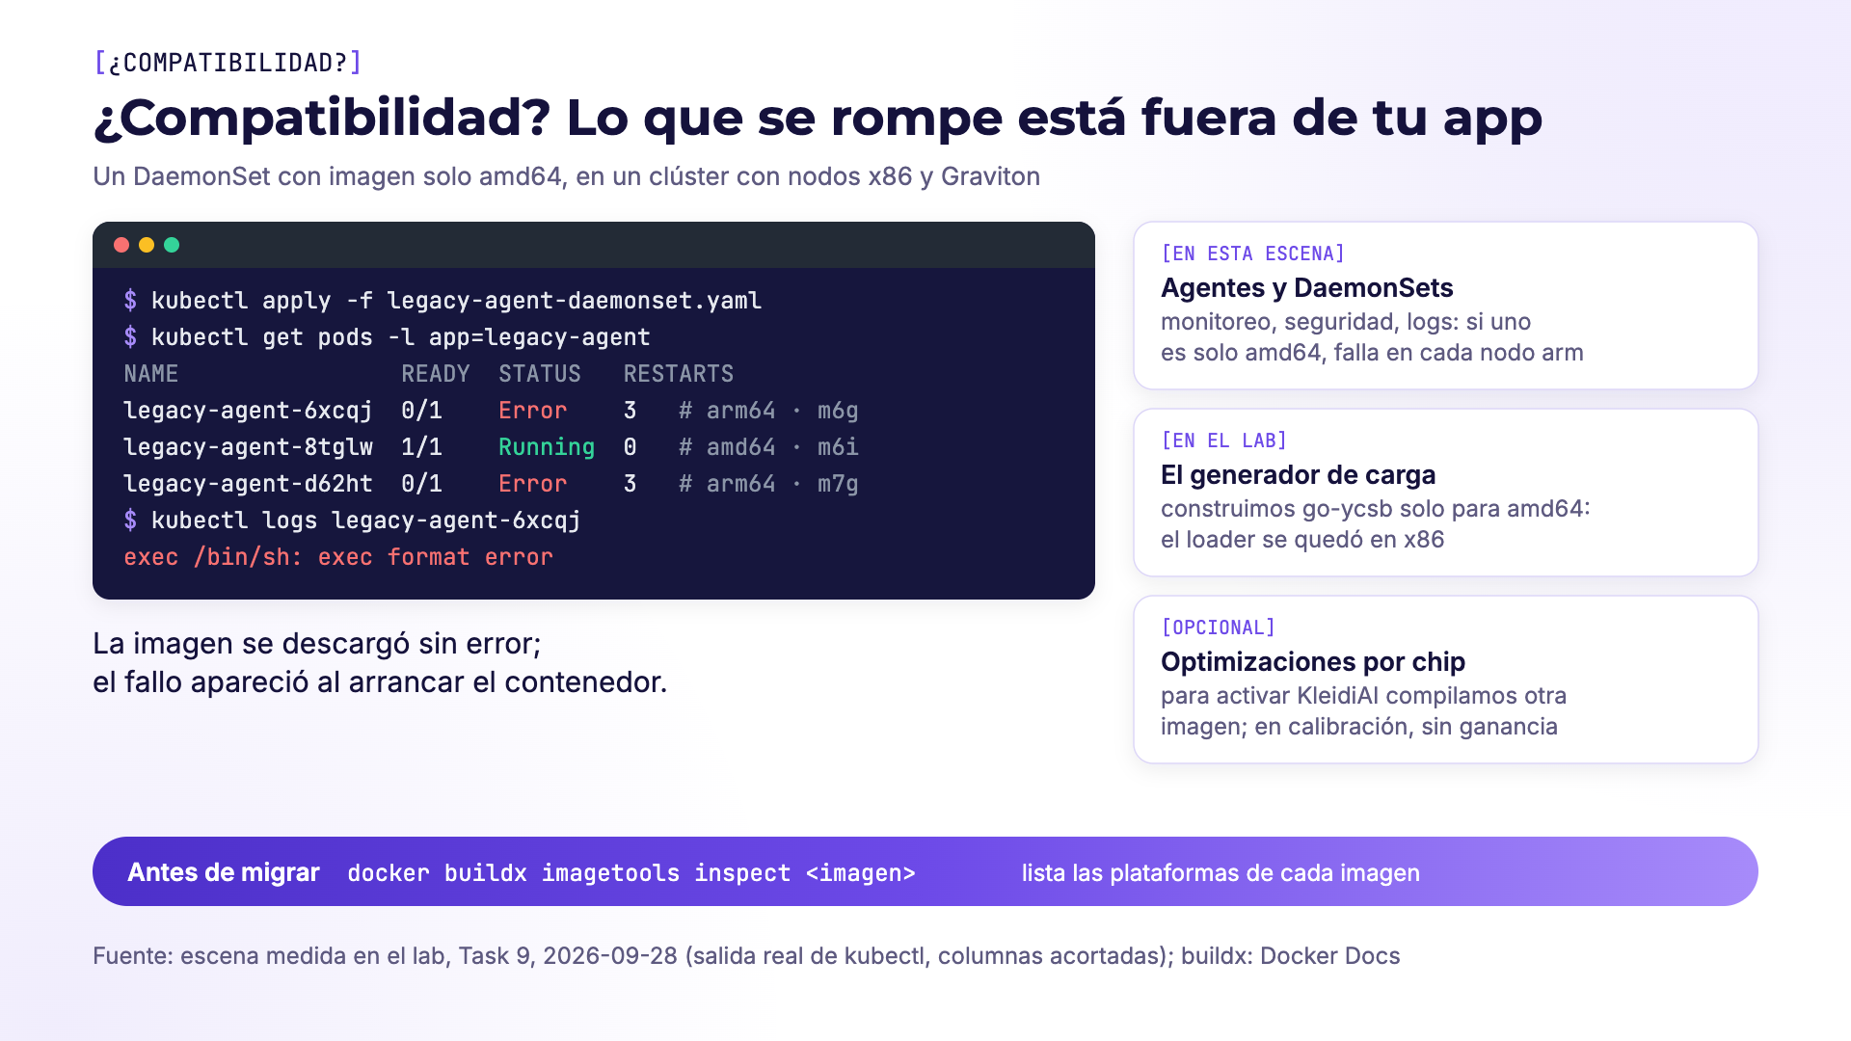
25

Slide 26
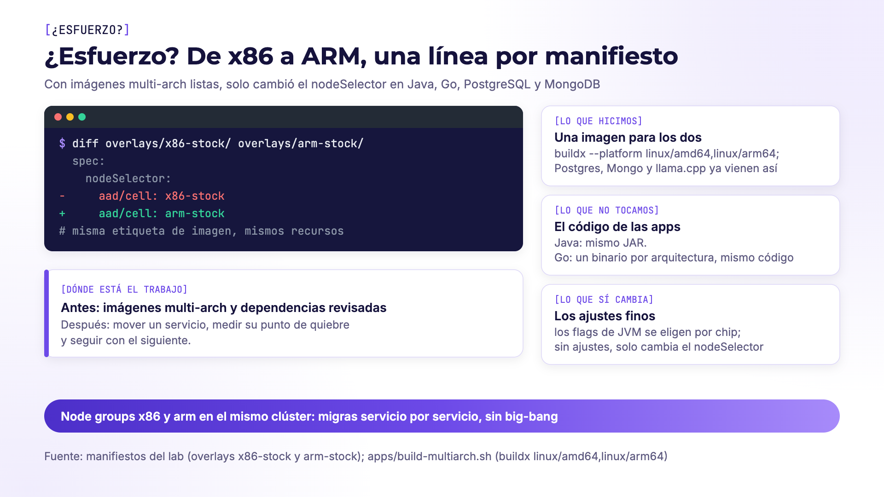
26

Slide 27
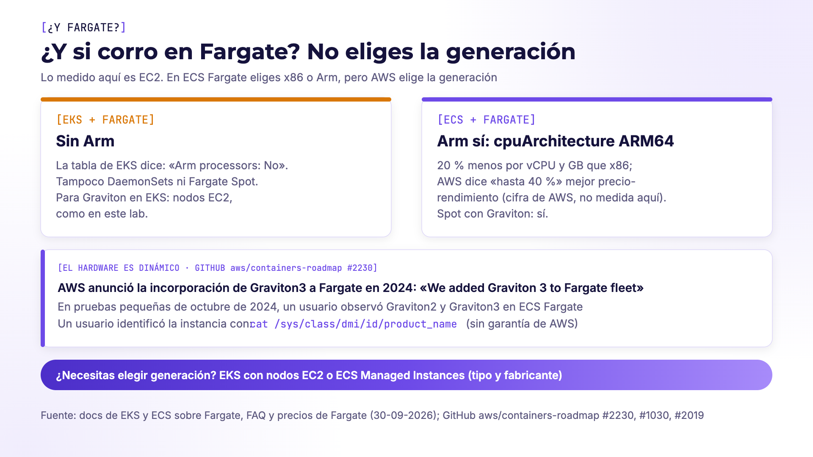
27

Slide 28
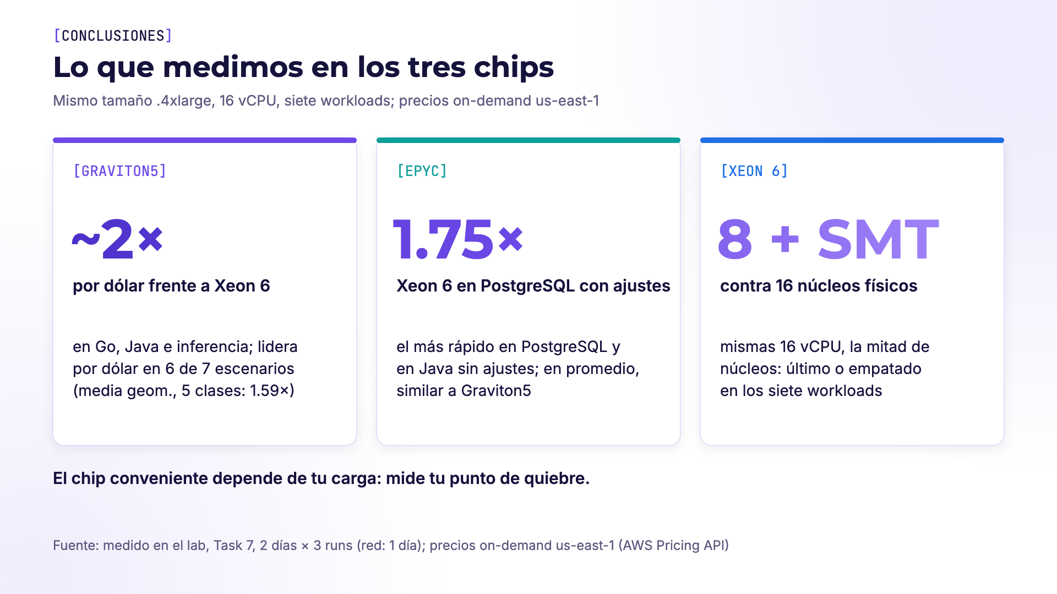
28

Slide 29
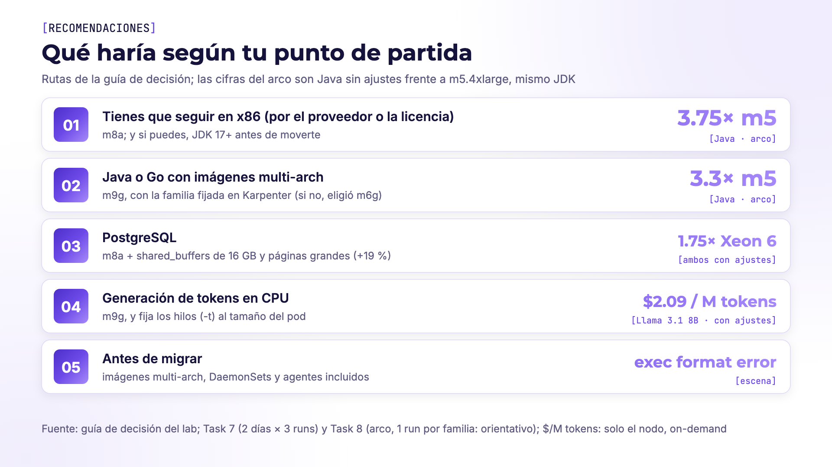
29

Slide 30
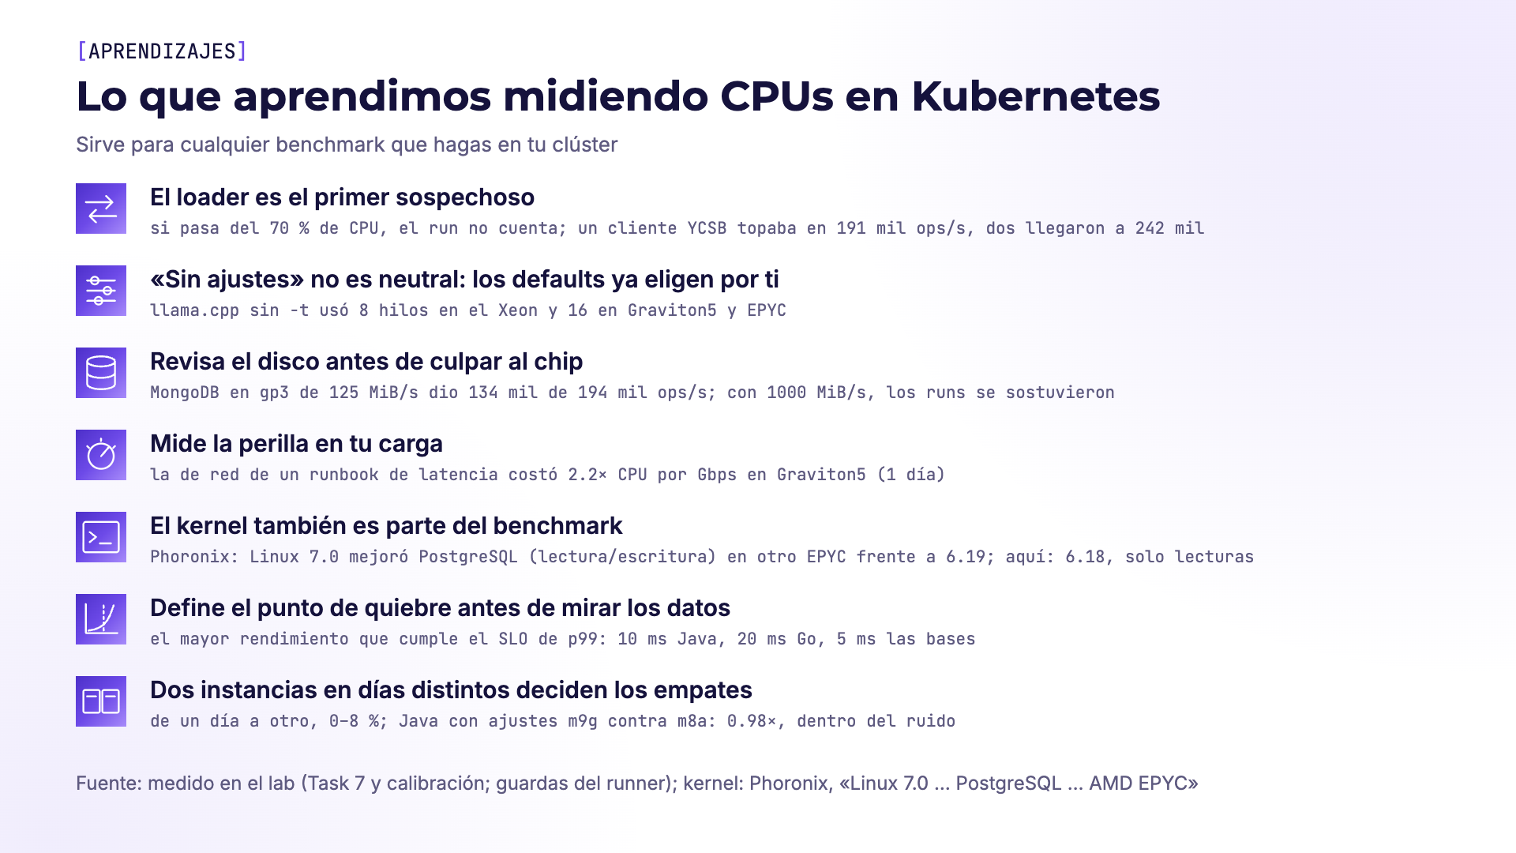
30

Slide 31
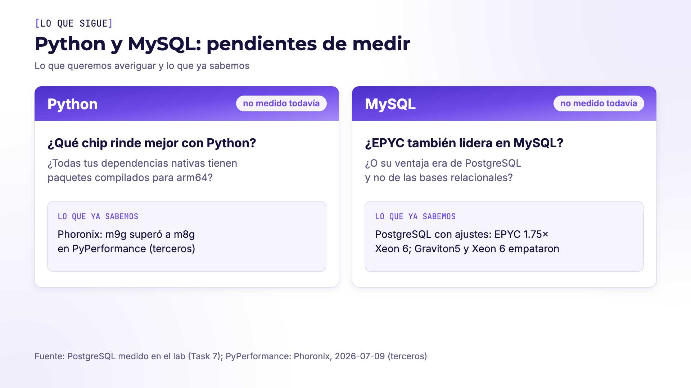
31

Slide 32
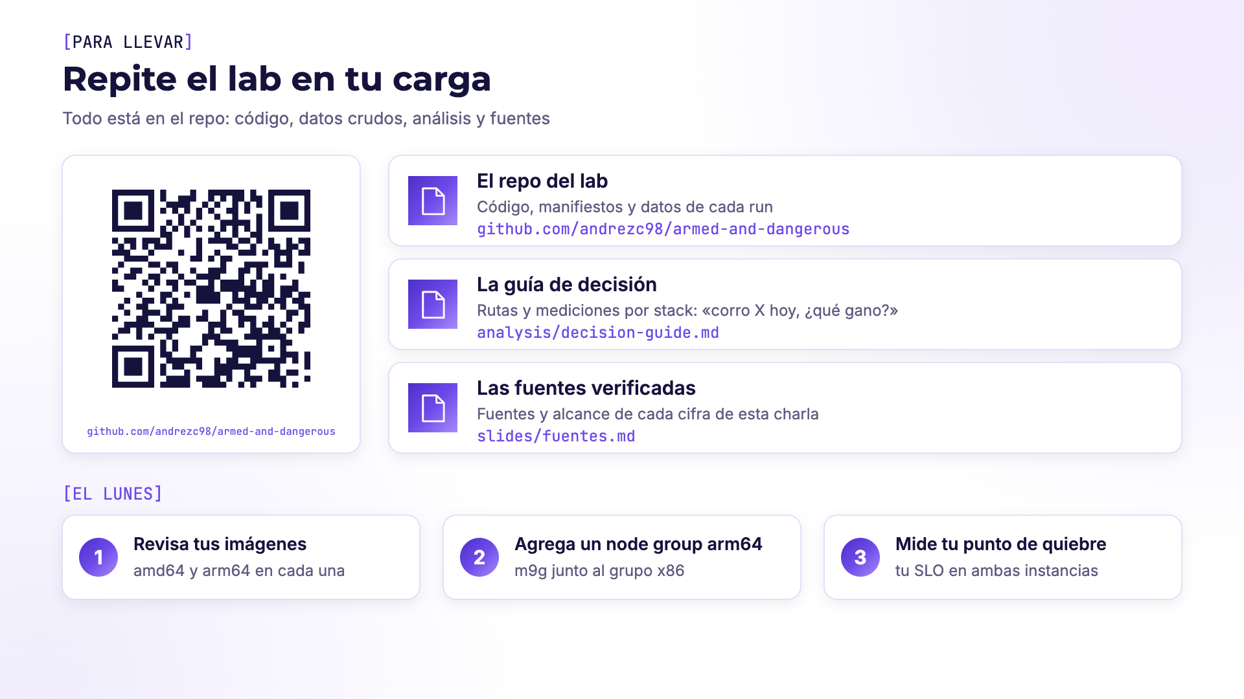
32

Slide 33
¿Preguntas?
Levanta la mano o acércate al terminar la charla
33

Slide 34
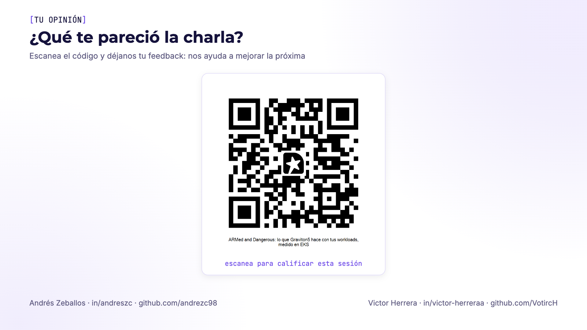
34

Slide 36
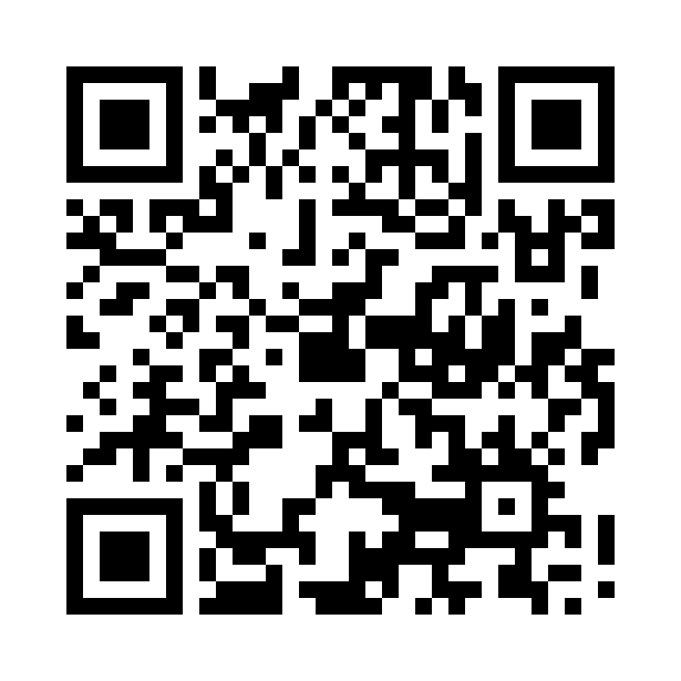
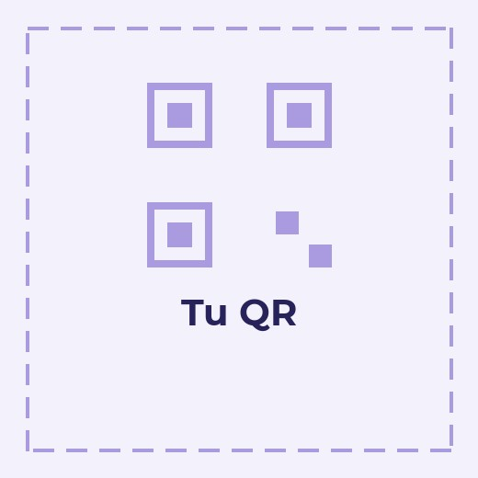
¡Gracias!
Andrés Zeballos · Victor Herrera
Solutions Architect · phData | Cloud Specialist · Caleidos
Andrés: in/andreszc · github.com/andrezc98
Victor: in/victor-herreraa · github.com/VotircH
36
Notes:
Reemplaza el QR por uno a tu LinkedIn o a tus slides.

